Slide 1
Дистанционные технологии в преподавание модуля краеведения в химии.
МБОУ СОШ № 57
Дутова Е.А.

Slide 2
http://project1729093.tilda.ws

Slide 3
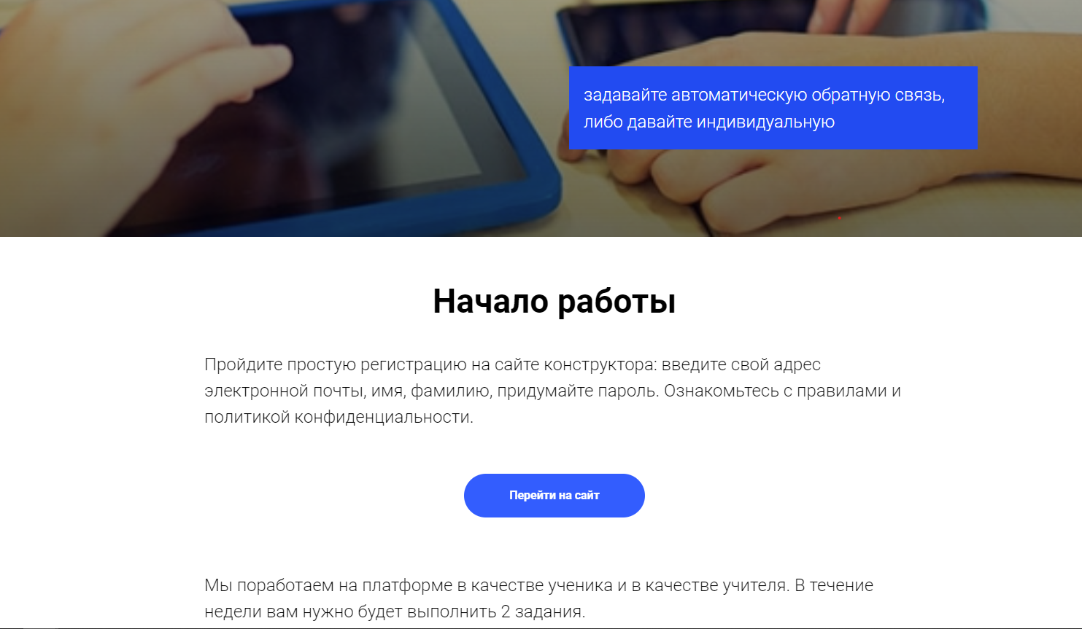

Slide 4
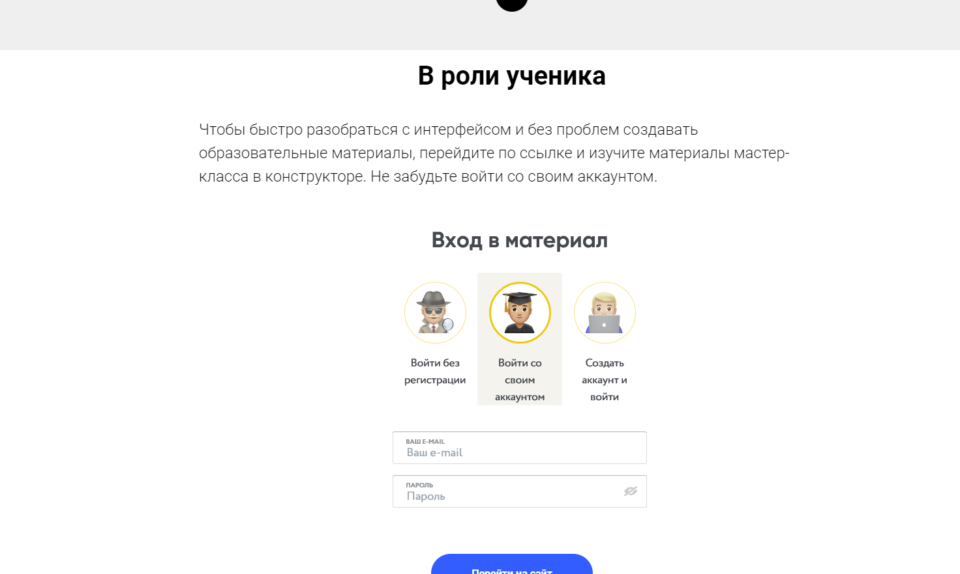

Slide 6
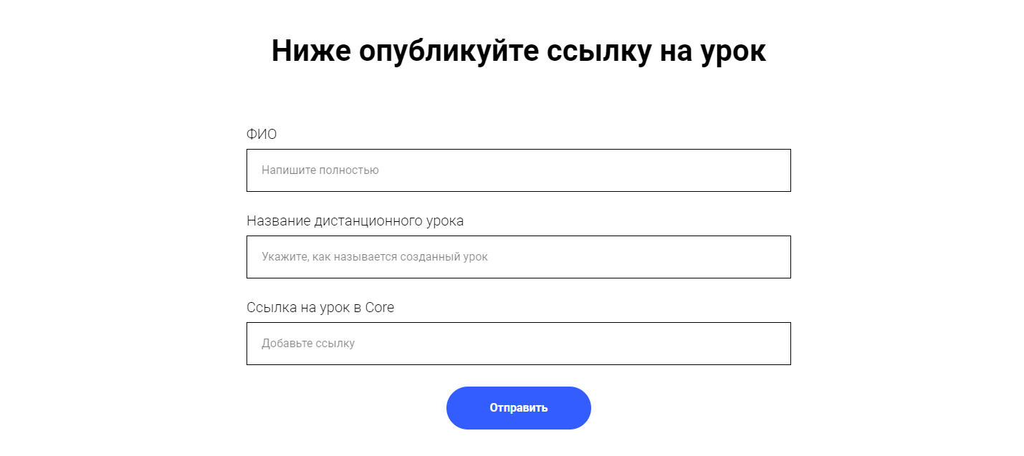

Slide 7
https://coreapp.ai/app/player/lesson/5fb118a3e801c72ed14683ca
Экскурсия на ТСМ-БЕТОН
https://checklists.expert/checklist/52186-mineral-no-syr-evaya-baza-primorskogo-kraya
Чек-лист

Slide 8
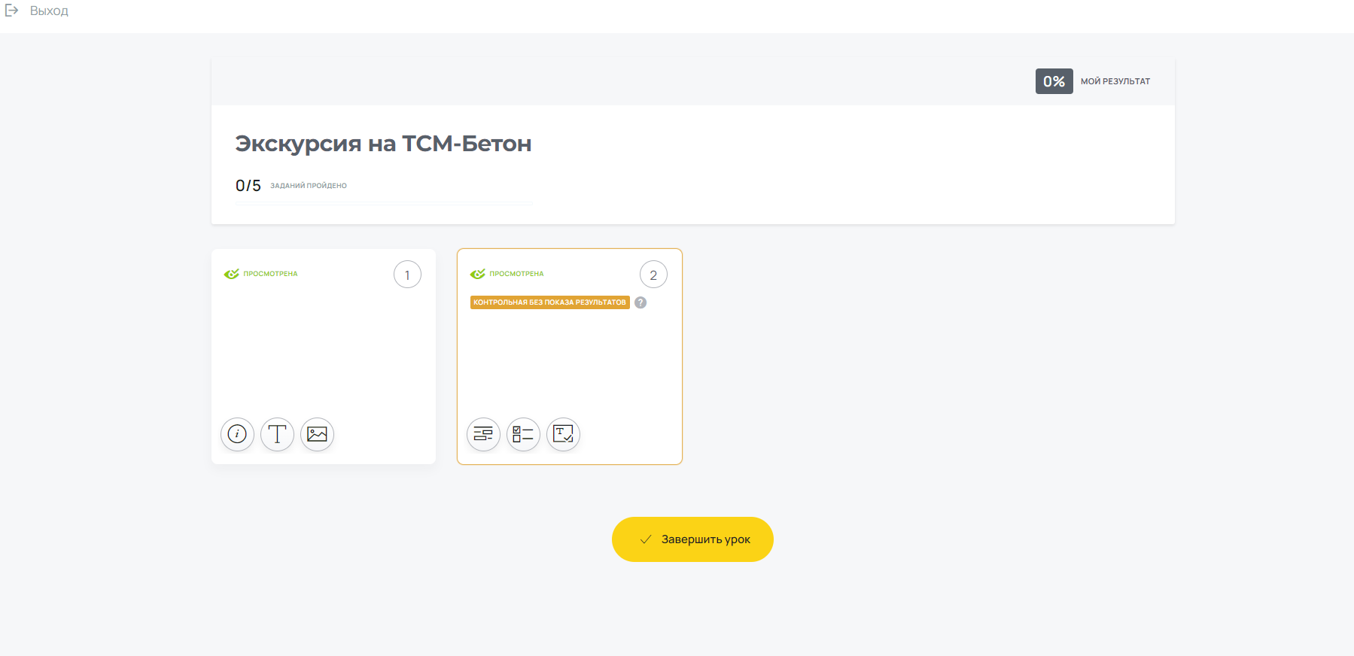

Slide 10
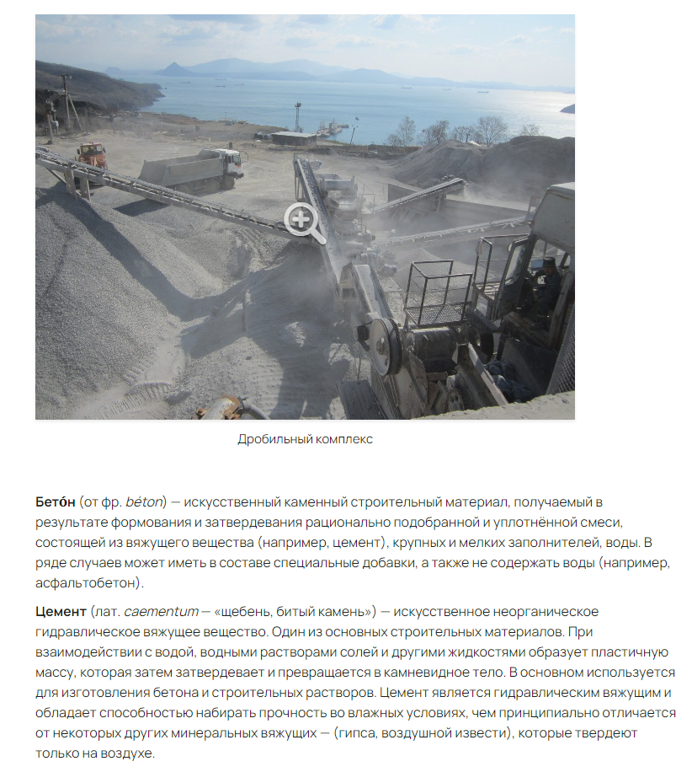

Slide 11
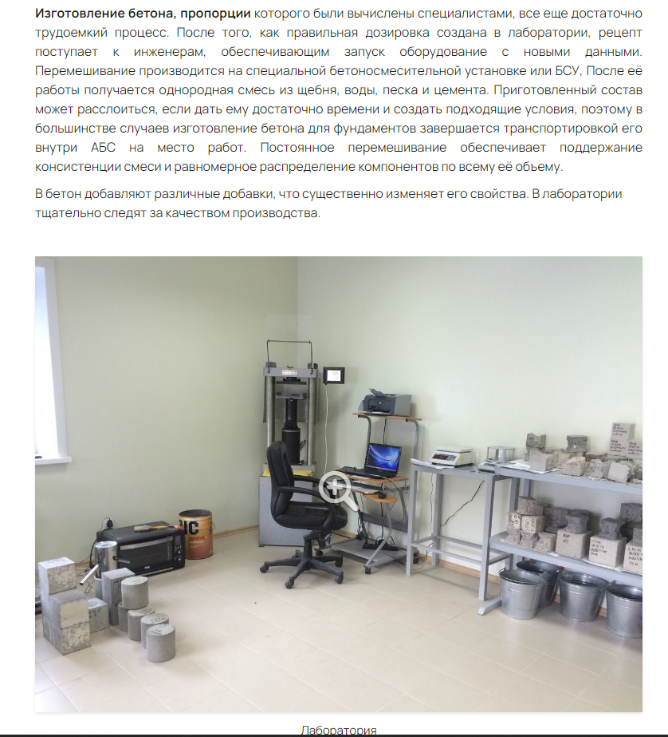
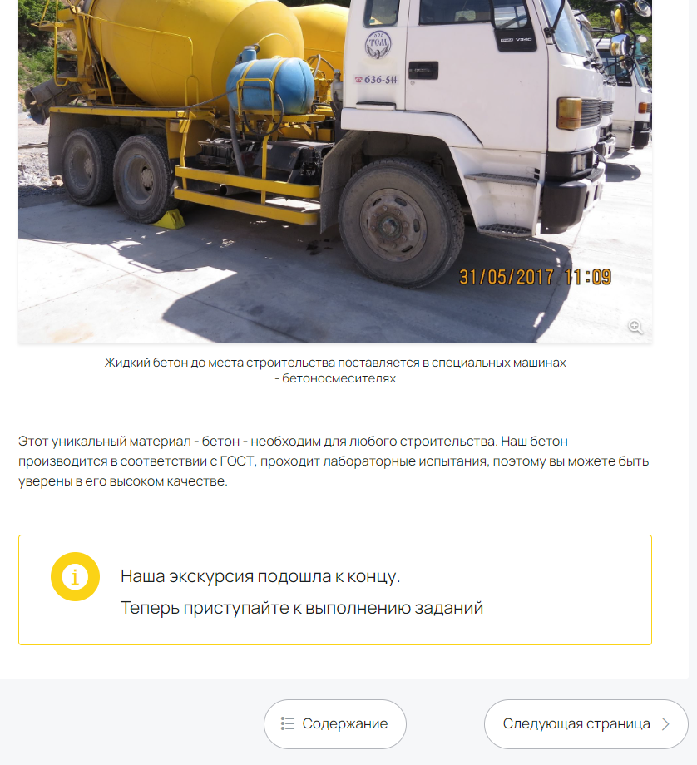

Slide 12
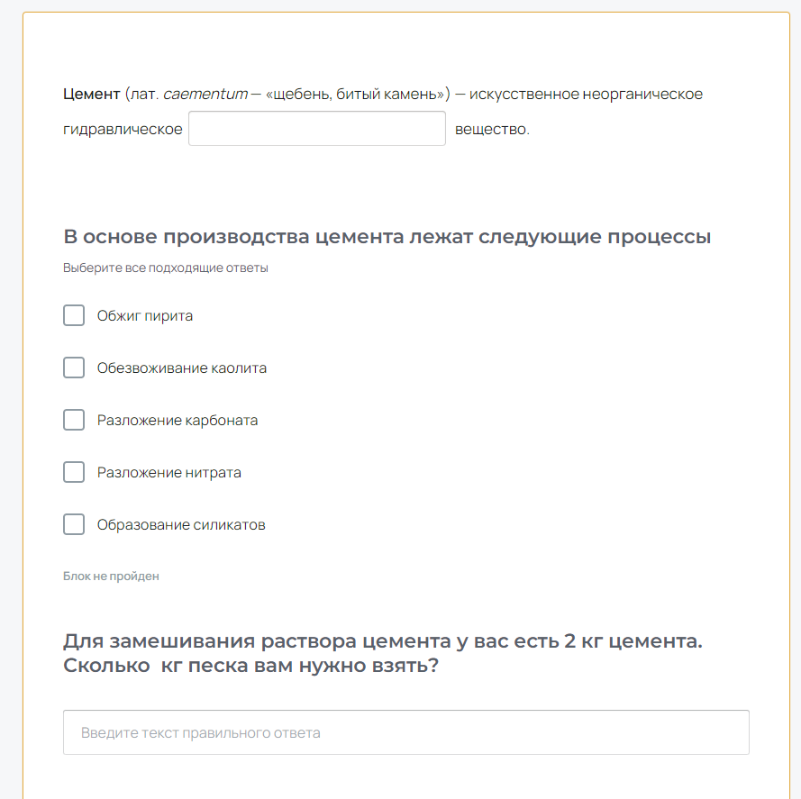
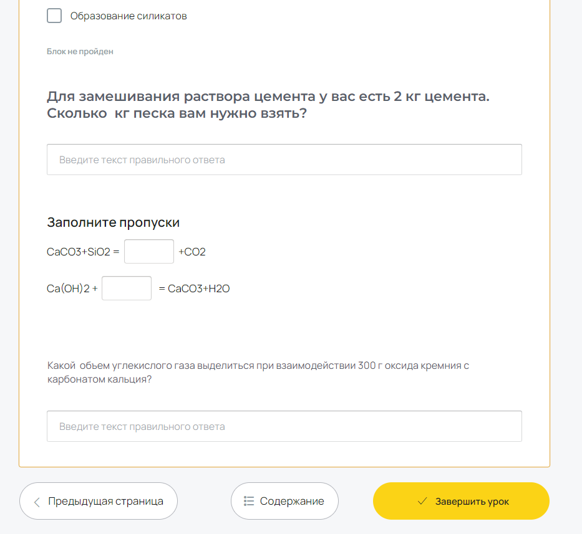

Slide 13
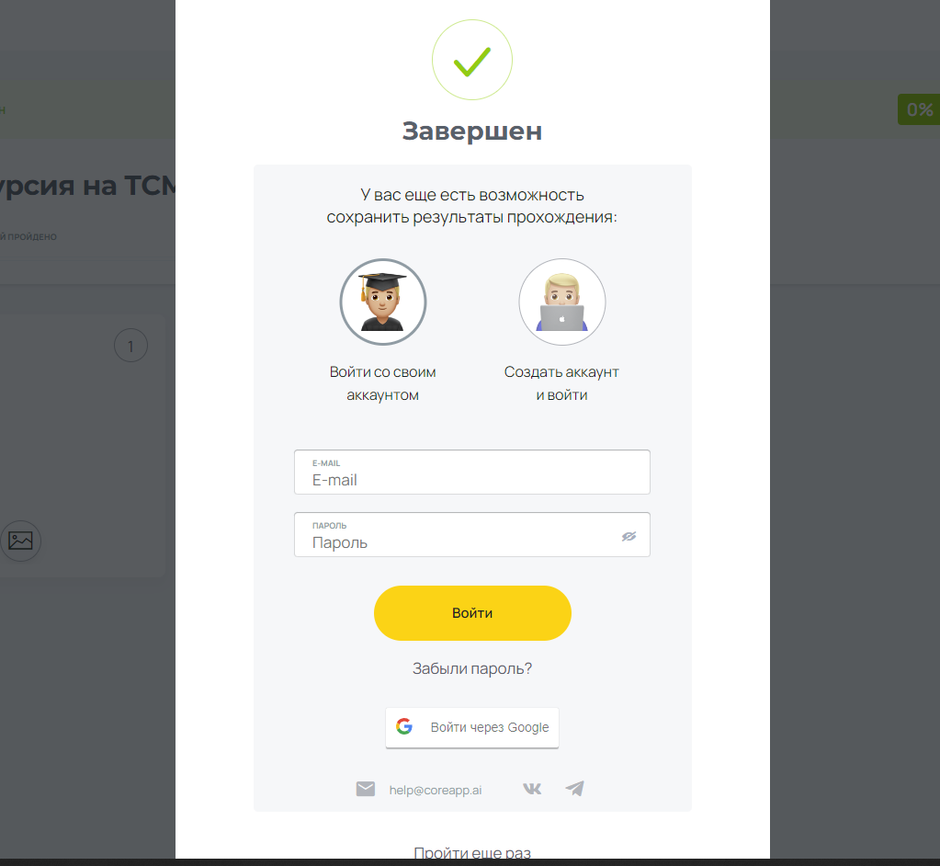

Slide 14
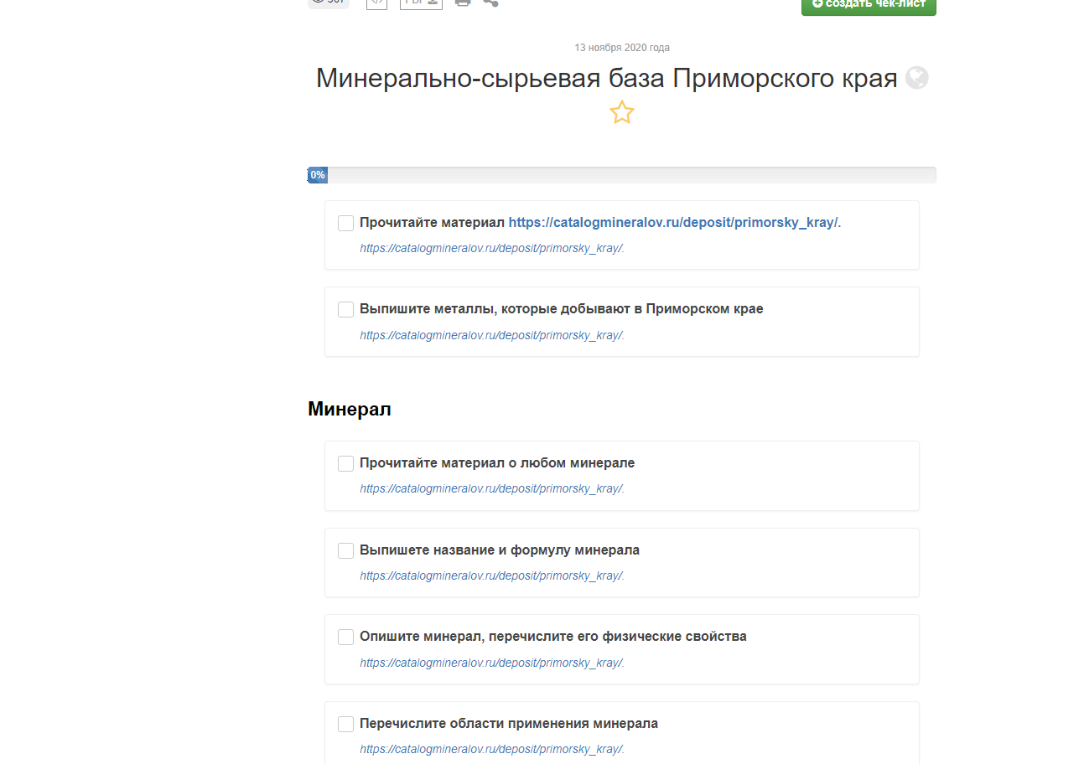

Slide 15
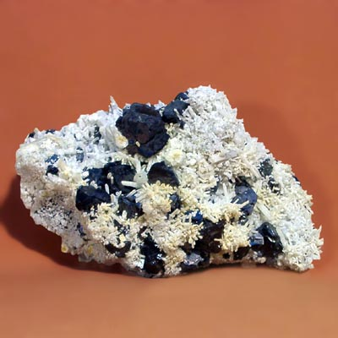
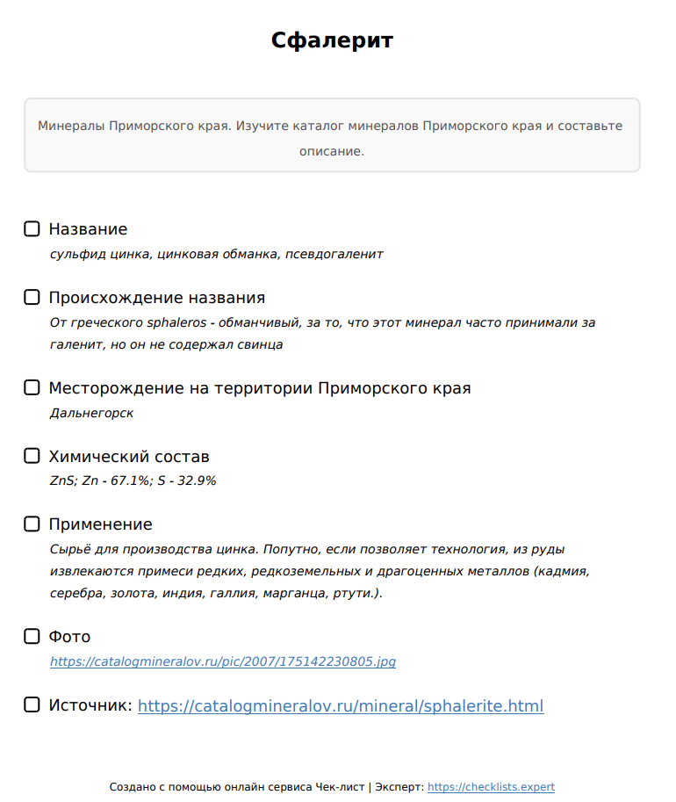

Slide 16
Примеры заданий

Slide 18
Спасибо за внимание

